Slide 1
CHÀO MỪNG CÁC EM ĐẾN VỚI TIẾT
TOÁN LỚP 1
Giáo viên: Nguyễn Thị Vân

Slide 2

Bài 41: Ôn tập chung

Slide 3
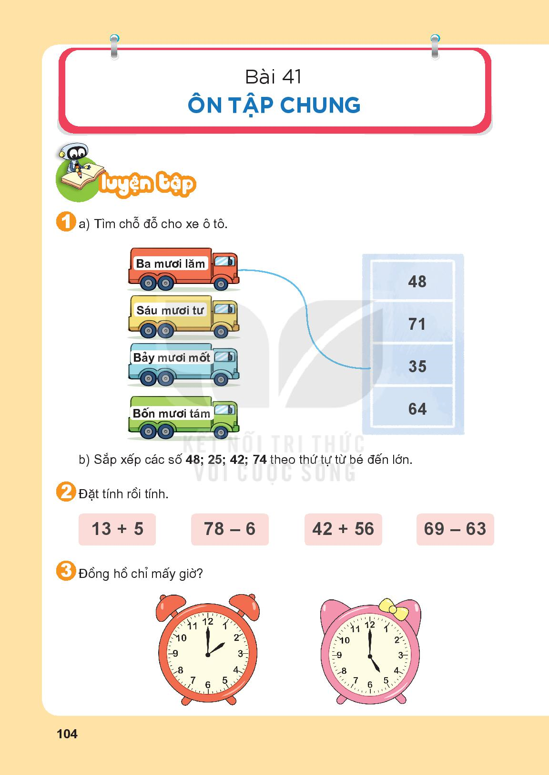

Slide 4
b, Sắp xếp các số 48, 25, 42, 74 theo thứ tự từ bé đến lớn
25
42
48
74

Slide 5

13
5
78
6
42
56
69
63
18
72
98
6

Slide 6
2 giờ
5 giờ

Slide 7
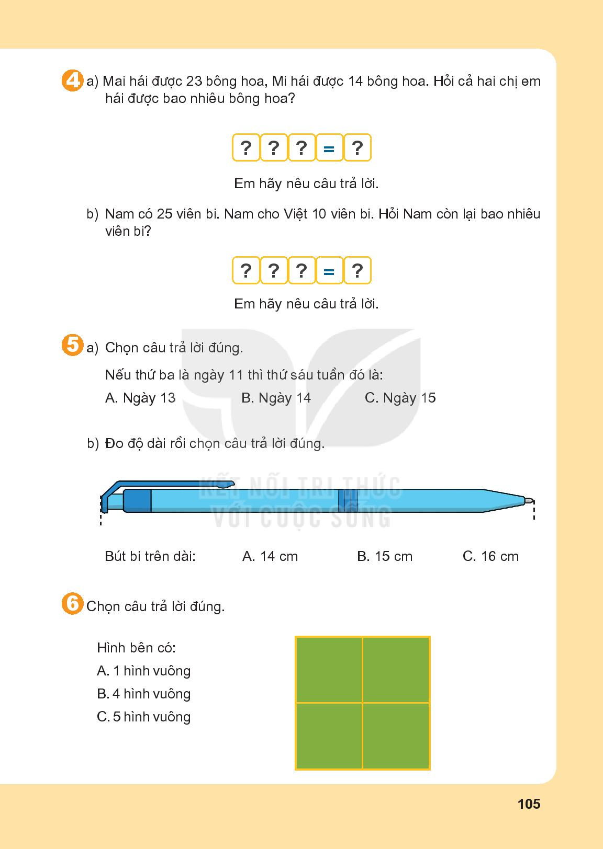
23
+
14
37
25
+
10
35

Slide 8

Bạn giỏi quá!

Slide 11

Chào tạm biệt các con!

